Slide 1
การใช้งานฐานข้อมูล Emerald Insight
โดย จิรวัฒน์ พรหมพร
แผนกสนับสนุนฝ่ายทรัพยากร
อิเล็กทรอนิกส์ทางการศึกษา
บริษัท บุ๊คโปรโมชั่น แอนด์ เซอร์วิส จำกัด
โครงการพัฒนาเครือข่ายระบบห้องสมุดในประเทศไทย (ThaiLIS)
ปรับปรุงครั้งล่าสุด 9-1-2561

Slide 2
รายละเอียดฐานข้อมูล
Emerald Management ประกอบด้วยวารสารจำนวน 92 รายชื่อ ใน 2 สาขาวิชา คือ :
1. การบัญชี การเงินและเศรษฐศาสตร์ (Accounting Finance & Economics) จำนวน 39 รายชื่อ
2. การจัดการธุรกิจ และ กลยุทธ์ (Business Management & Strategy) จำนวน 53 รายชื่อ
โดยสามารถเข้าใช้ฉบับเต็ม (Full-text) ตั้งแต่ปี 1994 จนถึงปีปัจจุบัน

Slide 3
วิธีการสืบค้น
การสืบค้นแบบรวดเร็ว (Quick Search)
การสืบค้นแบบเพิ่มเงื่อนไข (Advanced Search)

Slide 4
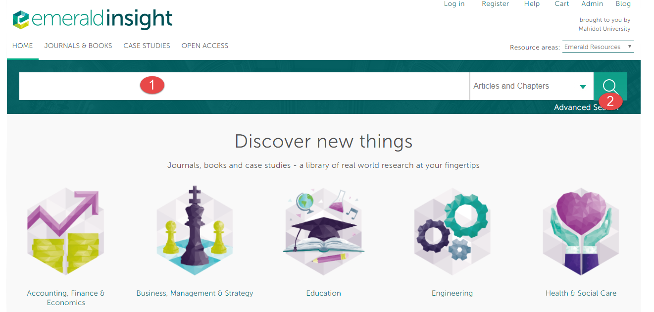
Quick Search
1.พิมพ์คำค้นลงในช่องใส่คำค้น
2.คลิกที่ปุ่ม Search เพื่อทำการสืบค้น

Slide 5
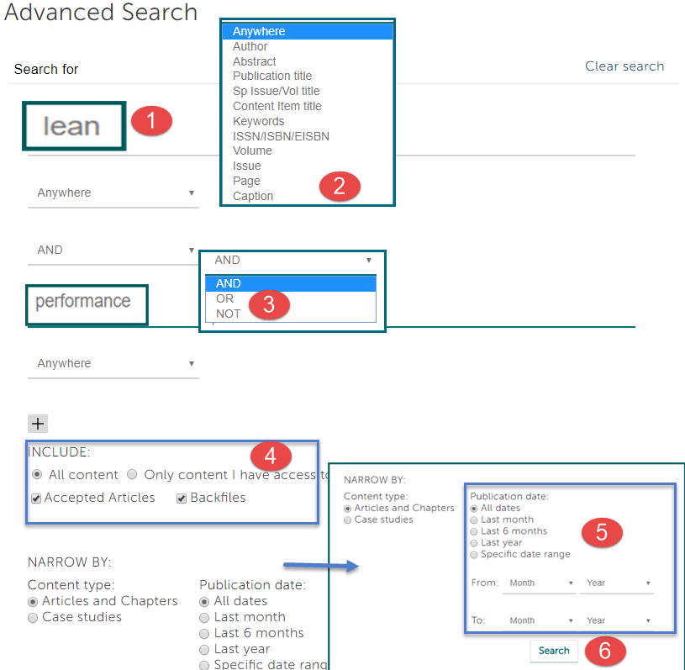
1. พิมพ์คำหรือวลีที่ต้องการ 3. เลือกคำเชื่อมในการสืบค้น
2. เลือกเขตข้อมูล (field) ที่ต้องการ 5. ช่วงของปีที่ตีพิมพ์
4. เลือก Only the content I have access to เพื่อสืบค้นเฉพาะรายการที่สถาบันบอกรับ หรือเฉพาะรายการที่สามารถเข้าดู Full text ได้เท่านั้น
6. คลิก Search

Slide 6
เทคนิคการสืบค้น
Boolean Operator คือการสร้างเงื่อนไขสืบค้น
AND รายการผลลัพธ์ต้องปรากกฎทุกคำในเอกสารเดียวกัน
OR รายการผลลัพธ์ต้องปรากกฎอย่างน้อยหนึ่งคำ
NOT รายการผลลัพธ์ต้องไม่ปรากกฎคำนี้
เครื่องหมายที่ช่วยในการสืบค้น (wildcards)
* ละตัวอักษรตั้งแต่ 0 ตัวอักษรเป็นต้นไป ตัวอย่างเช่น manag* จะค้นหา
manage manages manager management
? แทนที่ตัวอักษรเพียงตัวเดียวเท่านั้น ตัวอย่างเช่น fib?? จะค้นหา fiber fibre
“…..” ค้นตรงตามตัวที่พิมพ์ ตัวอย่างเข่น“lung cancer” “stingless bee” “hard of hearing” เป็นต้น

Slide 7
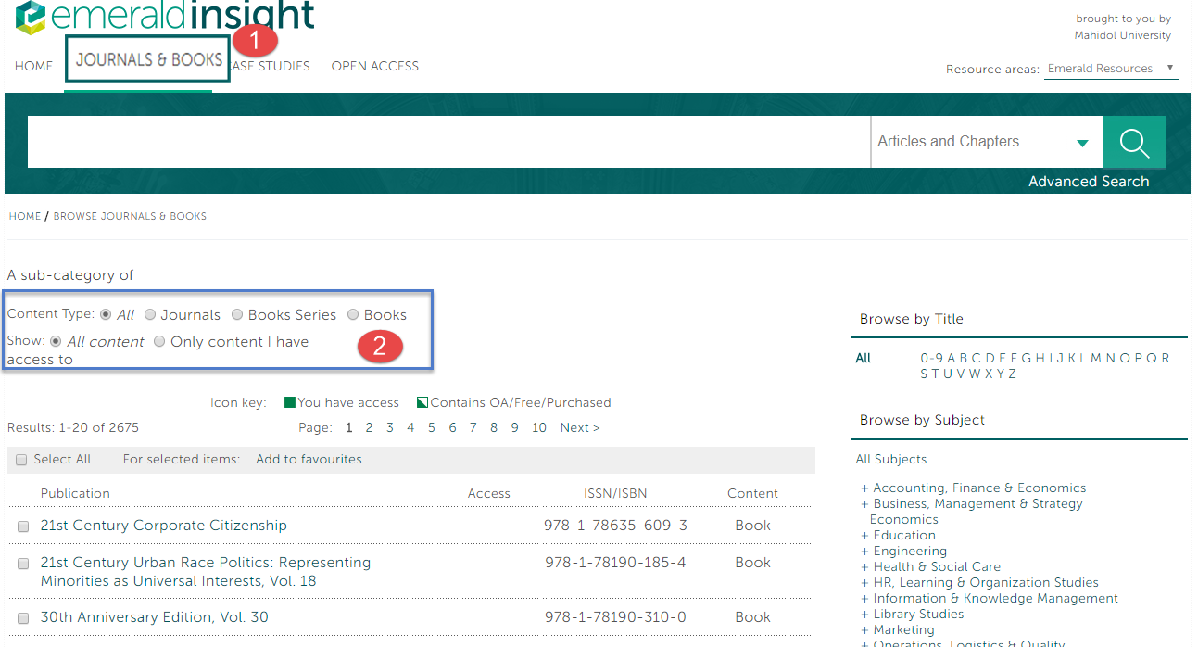
การค้นแบบไล่เรียง (Browse)
1.คลิกที่ปุ่ม Journals & Books
2.คลิกที่ปุ่ม Journals ที่ Content Type เพื่อแสดงเฉพาะรายชื่อวารสาร หรือ คลิกที่ Only content I have access togเพื่อเลือกแสดงเฉพาะรายชื่อสิ่งพิมพ์เฉพาะที่ได้บอกรับสมาชิกไว้ หรือสามารถเข้าดู Full text ได้

Slide 8
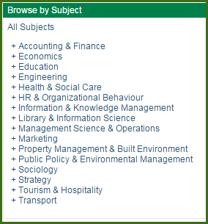
การค้นแบบไล่เรียง (Browse) ต่อ
3. เลือกแสดงรายชื่อวารสารลำดับตามตัวอักษรของชื่อวารสาร (Title) คลิกตัวอักษรเริ่มต้นของชื่อวารสาร
4.เลือกแสดงรายชื่อวารสารตามหัวเรื่อง (Subject) สามารถคลิกที่เครื่องหมาย + หน้าหัวเรื่องที่ต้องการ เพื่อเรียกแสดงหัวเรื่องย่อย

Slide 9
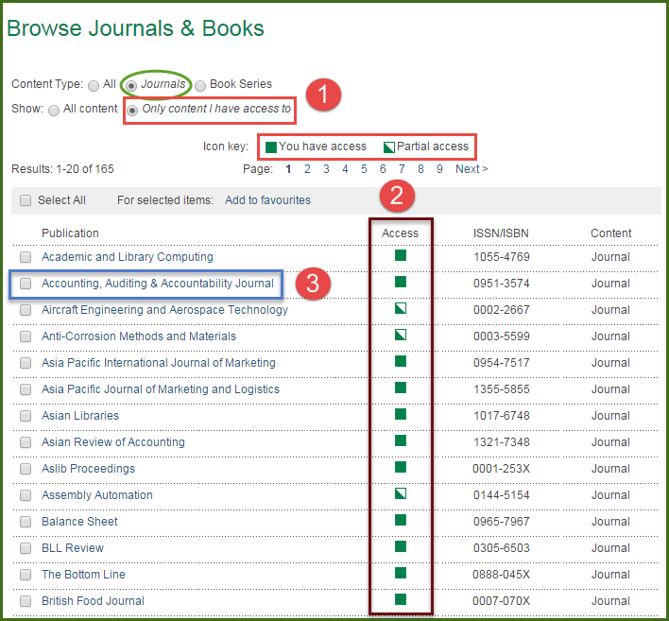
การค้นแบบไล่เรียง (Browse) ต่อ
5. เลือกแสดงรายชื่อสิ่งพิมพ์ โดยสามารถเลือกแสดงรายชื่อได้ดังนี้
5.1 Content Type คือ ระบุชนิดของสิ่งพิมพ์ที่ต้องการ เช่น เฉพาะวารสาร เลือก Journals
5.2 เลือกแสดงเฉพาะชื่อวารสารที่ได้สิทธิการเข้าดู Full text หรือ วารสารที่ทางสถาบันบอกรับ ให้เลือก You have access
5.3 คลิกที่ชื่อวารสารเพื่อเข้าดูข้อมูลต่างๆ

Slide 10
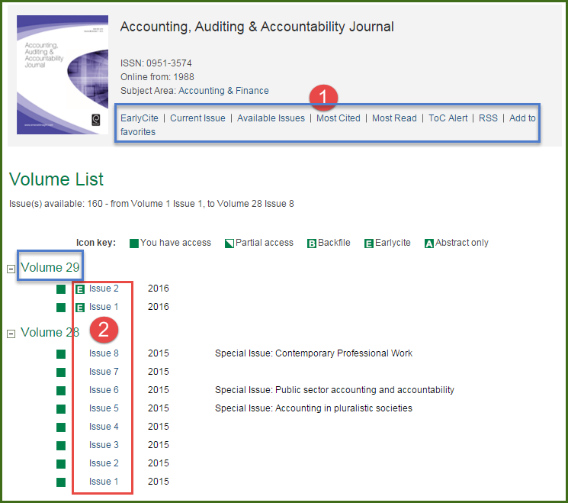
รายละเอียดข้อมูลเกี่ยวกับวารสาร
1. เลือกแสดงเนื้อหาตามฉบับที่ของวารสาร เช่นวารสารฉบับปัจจุบัน คลิกที่ Current Issue เป็นต้น
2. หรือคลิกที่ตัวเลขตามลำดับของฉบับที่ (issue) และปีที่ (Volume) ต้องการ

Slide 11
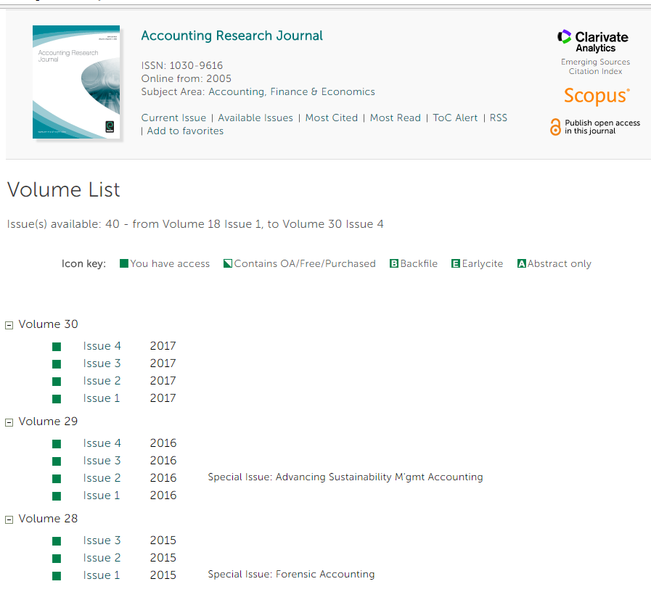
สารบัญวารสาร (Table of Content)

Slide 12
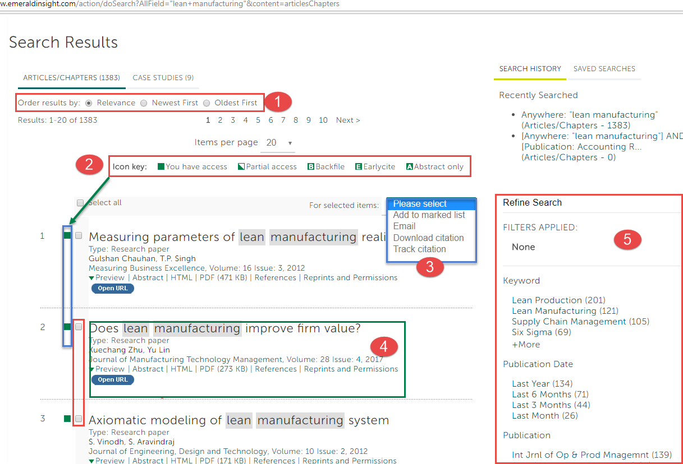
ผลลัพธ์การสืบค้น (Search Results)

Slide 13
ผลสืบค้น (Search Results) ต่อ
1. แสดงการจัดเรียงผลลัพธ์ โดยค่ากำหนดการจัดเรียงตั้งไว้เป็น Relevance หรือ เรียงตามความเกี่ยวเนื่องของคีย์เวริด์
2. แสดงสัญลักษณ์สิทธิการเข้าดูเอกสาร เช่น You have access คือสามารถเข้าดู Full text ได้ เป็นต้น
3. คลิกที่ช่องสี่เหลี่ยมหน้ารายการที่ต้องการ เพื่อจัดการกับรายการที่เลือกเหล่านั้น เช่น ส่งอีเมล (Email) หรือ ดาวน์โหลดข้อมูลบรรณานุกรม (Download Citation) ไปยังโปรแกรม Endnote เป็นต้น
4. คลิกที่ชื่อเรื่อง (Title) หรือ บทคัดย่อ (Abstract) หรือ เอกสาร Full text เพื่ออ่านในส่วนต่างๆของบทความ
5. การกรอง หรือ จำกัด ผลการสืบค้น (Refine Search) เช่น จำกัดให้แสดงรายการเฉพาะหัวเรื่อง (Subject) ที่ต้องการ

Slide 14
หน้าแสดงรายการ

Slide 15
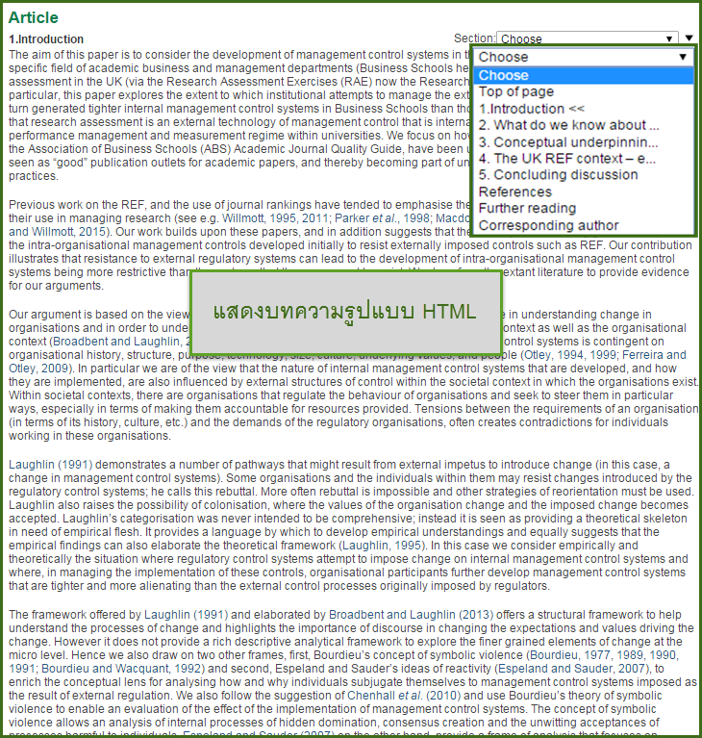
เอกสารฉบับเต็ม
เอกสาร Full text รูปแบบ HTML ซึ่งสามารถเลือกข้ามไปดูในส่วนต่างๆของบทความได้ทันที

Slide 16
เอกสารฉบับเต็ม (ต่อ)
เอกสาร Full text รูปแบบ PDF โดยแสดงชื่อ สถาบันที่เป็นผู้บอกรับ หรือ ได้สิทธิในการดาวน์โหลด รวมถึงเวลา และวันที่ที่ดาวน์โหลดบทความ กำกับเอาไว้

Slide 17
การเปิดบัญชีผู้ใช้ส่วนตัว (Creating an Account)
ประโยชน์ที่ได้รับจากการสร้างบัญชีผู้ใช้ส่วนตัว
สามารถจัดการการใช้งาน Emerald นอกเครือข่ายอินเตอร์ของสถาบัน
สามารถจัดเก็บรายการบทความที่ใช้บ่อยหรือรายการที่สำคัญ
สามารถจัดการการรับข่าวสารล่าสุดในหัวเรื่องที่ต้องการผ่ายทางการแจ้งเตือนทางอีเมล

Slide 18
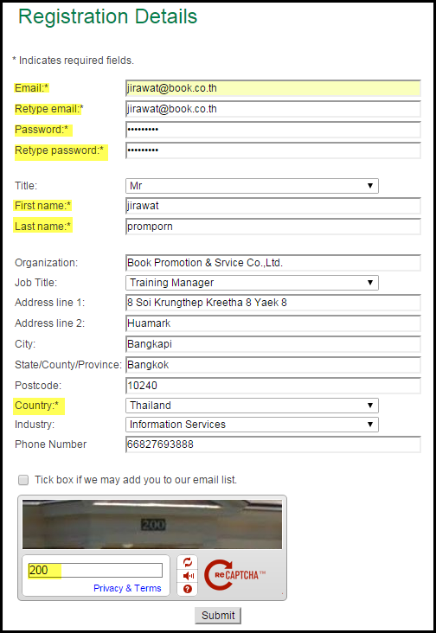
การสร้างบัญชีผู้ใช้ใหม่
1. คลิกที่ Register ที่หน้าโฮมเพจ หรือที่ www.emeraldinsight.com/login
2. กรอกข้อมูลรายละเอียดของตนเองให้สมบูรณ์ โดยเฉพาะช่องรายการที่มีสัญลักษณ์ดอกจันทร์สีแดง
* ห้ามละหรือข้ามไป และคลิกที่ปุ่ม Submit เมื่อกรอกข้อมูลครบถ้วนสมบูรณ์แล้ว

Slide 19
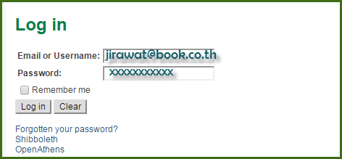
การสร้างบัญชีผู้ใช้ใหม่
3. เปิดอีเมลที่ได้ลงทะเบียนไว้ ซึ่งจะได้รับอีเมลที่ส่งมาจาก Emerald โดยคลิกที่ลิงค์ ที่ได้รับในอีเมล เพื่อทำการเปิดใช้บัญชีนี้ (Activate an account)
การส่งชื่อเข้าใช้ (Log in) สำหรับผู้ที่มีบัญชีผู้ใช้แล้ว
1. คลิกที่ Login ที่หน้าโฮมเพจ
2.พิมพ์ Username และ Password และคลิกที่ปุ่ม Log in

